Slide 1
Game Programing
응용 9_2_1코드 업그레이드
2018775050
이인석

Slide 2
Contents Page
1
Check The Original Code
2
Check The Code To Be Modifled
내용을 입력하세요
내용을 입력하세요
내용을 입력하세요
내용을 입력하세요
내용을 입력하세요
내용을 입력하세요
내용을 입력하세요
내용을 입력하세요
3
Edit The Code
4
Test Video

Slide 3
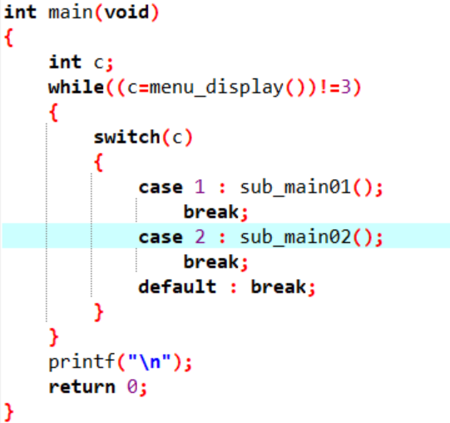
Main Code
1과 2중에 선택되면 Sub_Main01나 Sub_Main02 선택된다. 만약 3이 선택되면
반복문에서 벗어나 종료하게 되는 코드이다.

Slide 4
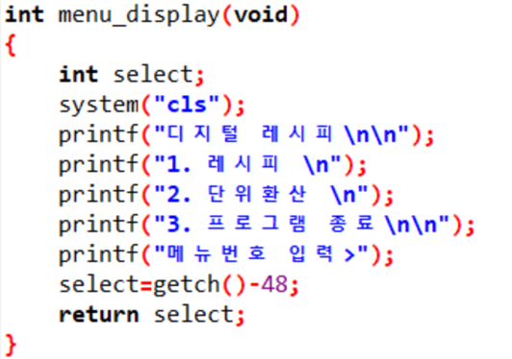
Main Display Code
사용자가 보는 메인 화면을
프린트하여 보여주는
코드이다.

Slide 5
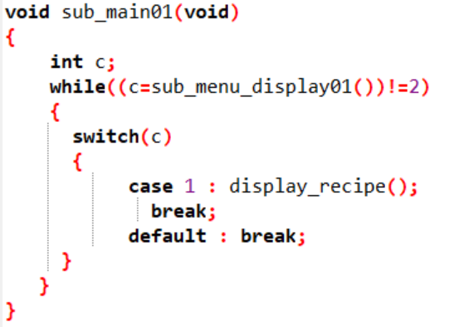
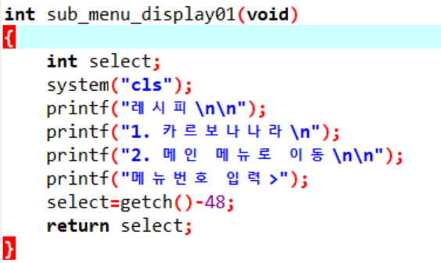
Sub Main 01
Code
메인 코드와 방식이
같은 서브 메인 01의
코드이다.

Slide 6
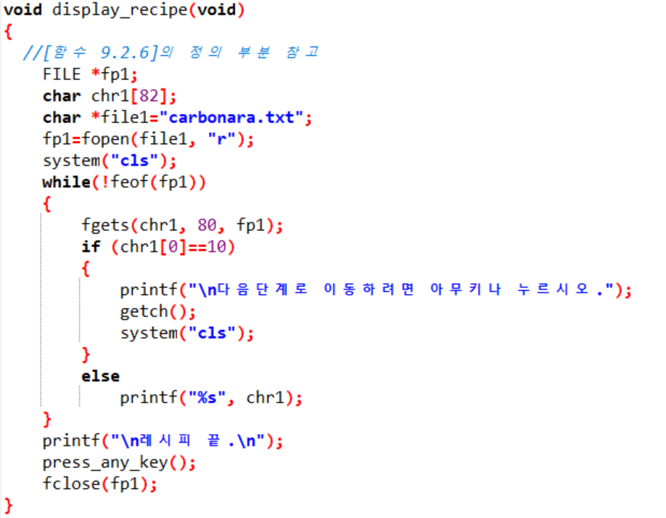
Display Recipe
Code
Sub_Main01
Code에서 1번 눌렀을 때 파일을 가져와 여는
코드이다.

Slide 7
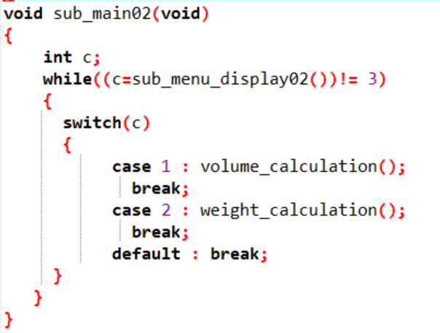
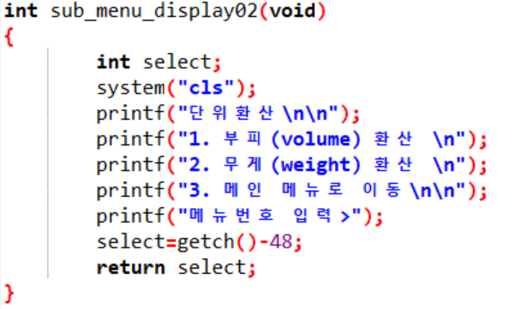
Sub Main 02
Code
메인 코드와 방식이
같은 서브 메인 02의
코드이다.

Slide 8
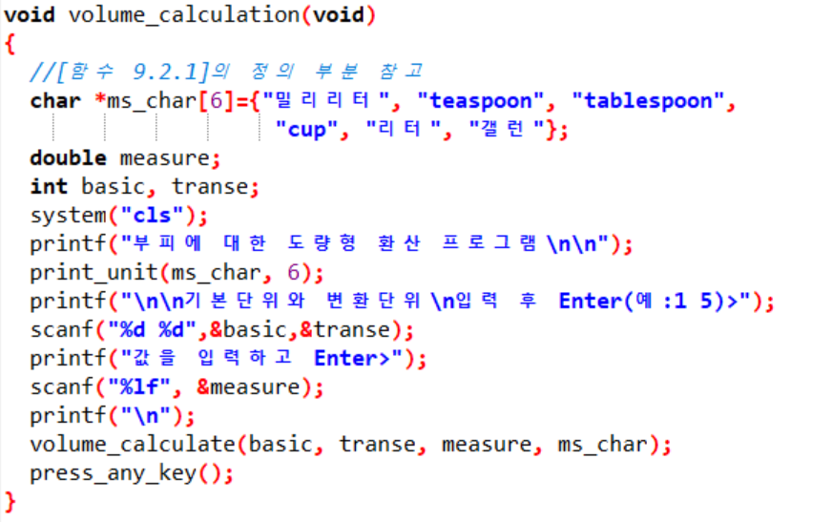
Volume Calculation
Code
Sub_Main02
Code에서 1번 눌렀을 때 값을 입력 받고 단위를
선택하여 부피를 계산하는 코드이다.

Slide 9
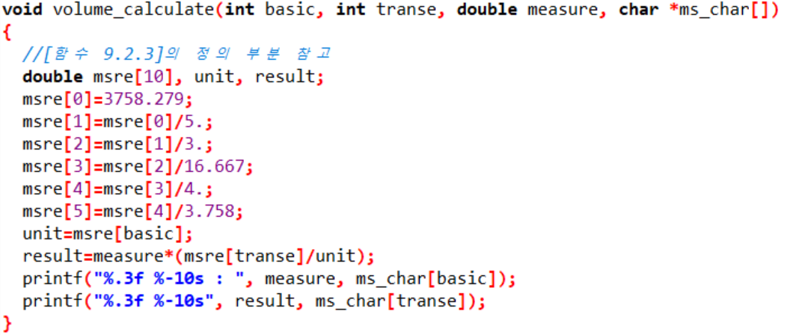
Volume Calculate Code
Volume_calculation
Code에서 사용 될 값의 계산하는 코드이다.

Slide 10
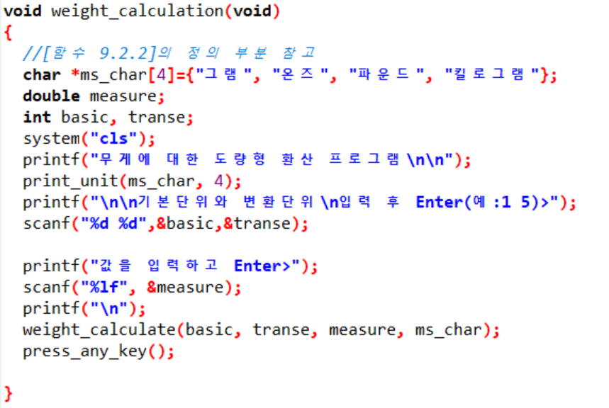
Weight Calculation
Code
앞의 Sub_Main02
Code에서 2번 눌렀을 때 값을 입력 받고 단위를
선택하여 무게를 계산하는 코드이다.

Slide 11
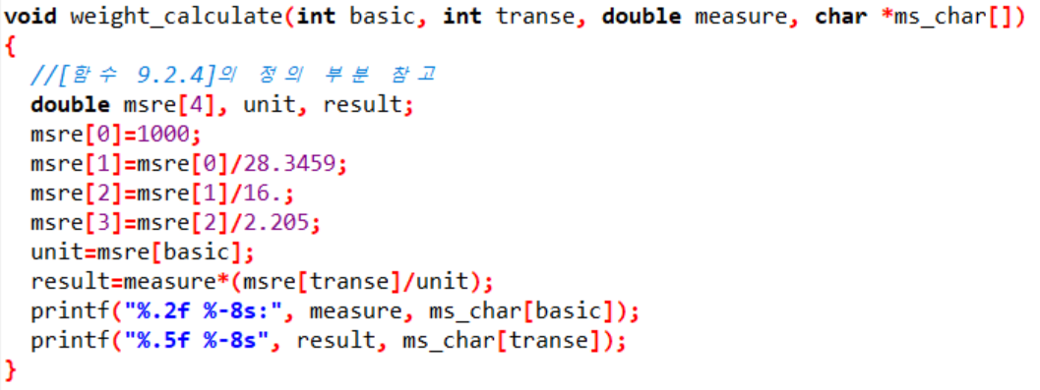
Weight Calculate
Code
Weight_calculation
Code에서 사용 될 값의 계산하는 코드이다.

Slide 12
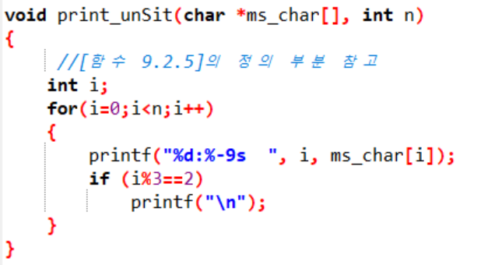
Print unSit Code
부피와 무게를
계산하는 코드에서
단위를 출력하기 위한
코드이다.

Slide 13
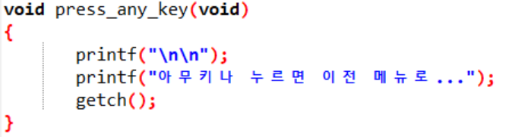
Press Any Key Code
이전 돌아갈 때
사용되는 코드이다.

Slide 14
Check The Code To Be Modifled
Display_Cook1() 추가
Cooking() 추가
Select1~3()추가
Select1~3_display() 추가
Calc_frequency() 추가
Success() 추가
Failure() 추가
Sub_menu_display01 수정
Sub_main01 수정
Display_recipe 삭제

Slide 15
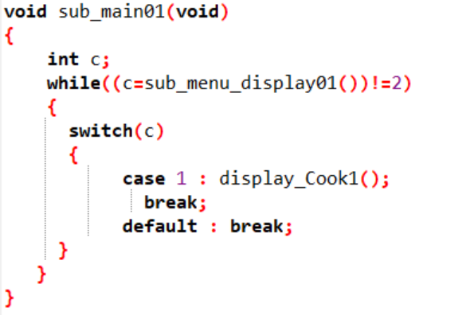
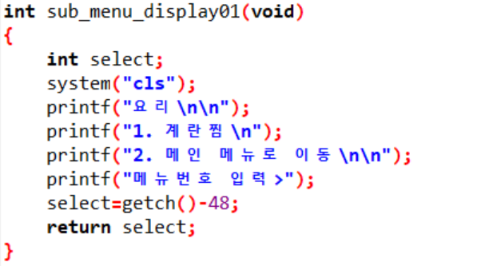
Sub Main 01
Code (Changed)

Slide 16
Display Recipe
Code (Delete)

Slide 17
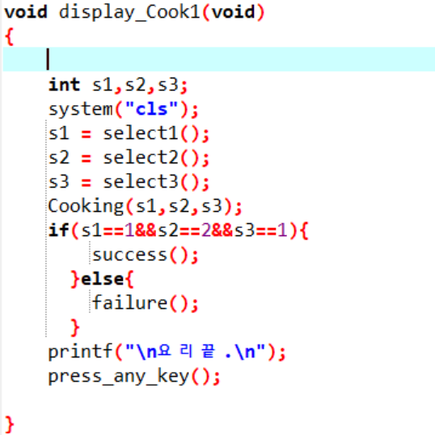
Display Cook1 Code
Sub_Main01
Code에서 1번 눌렀을 때
각각의 재료를 선택하는 코드와 요리하는 코드를 사용하고
조건이 맞을 때
성공코드 아니면
실패 코드가 실행되는 코드이다.

Slide 18
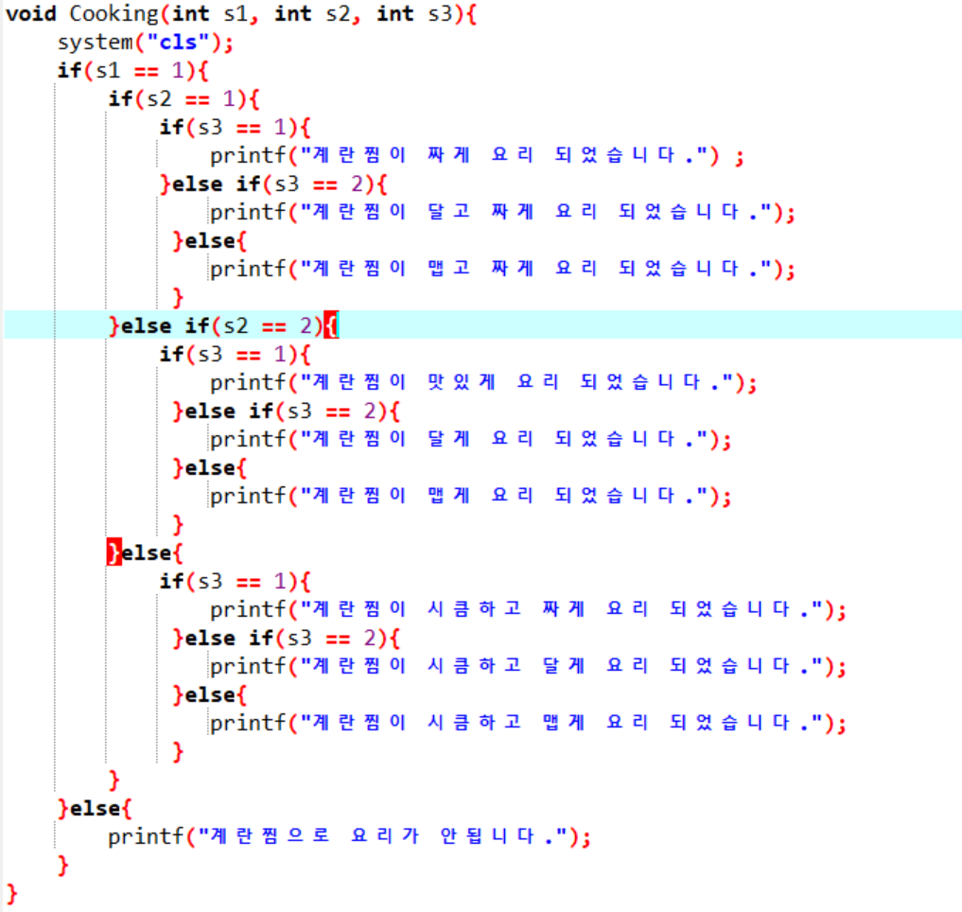
Cooking
Code
선택된 재료들이 올바르게
선택 되었는지 확인하는
코드이다.

Slide 19
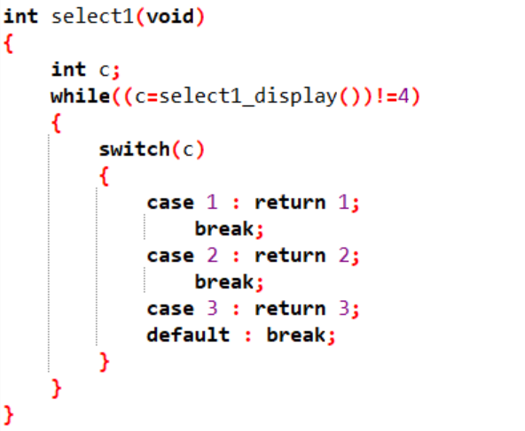
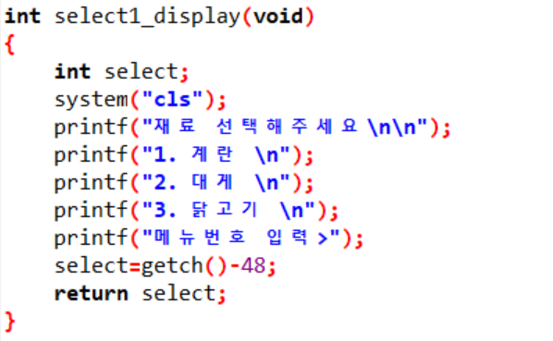
Select1
Select1 Display
Code
첫번째 재료를 선택하는
코드이다.

Slide 20
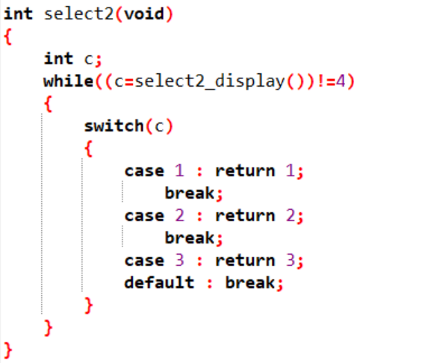
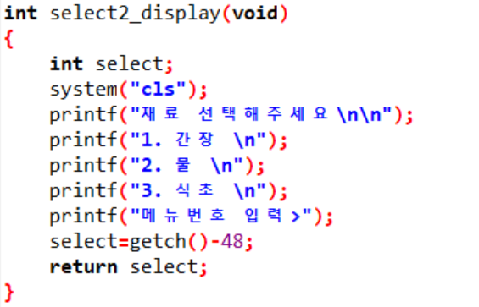
Select2
Select2 Display
Code
두번째 재료를 선택하는
코드이다.

Slide 21
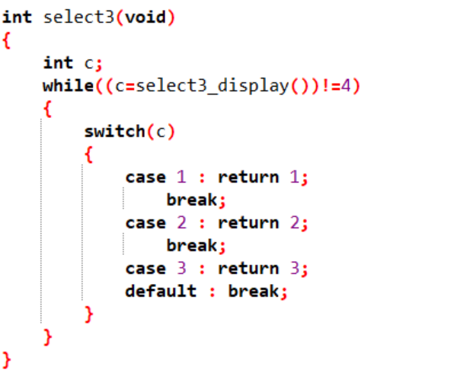
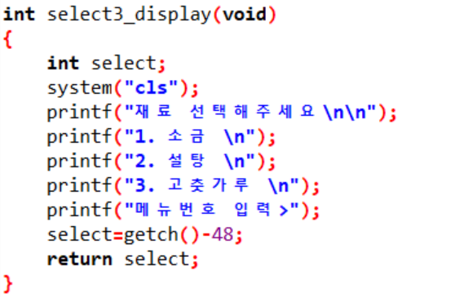
Select3
Select3 Display
Code
세번째 재료를 선택하는
코드이다.

Slide 22
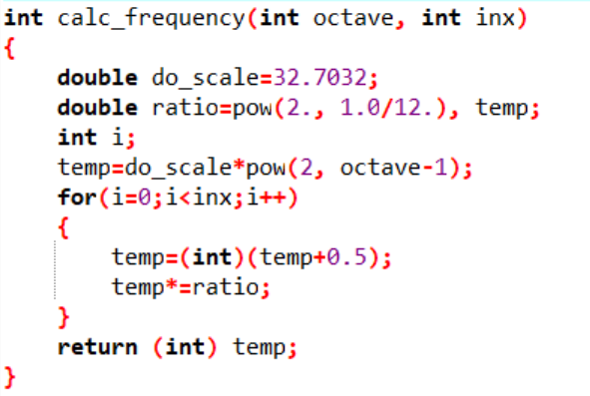
Calc Frequency
Code
주파수를 이용한 음을 출력하기위한 코드이다.

Slide 23
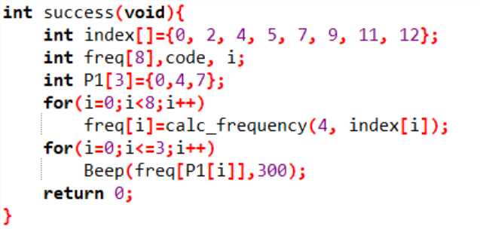
Success
Code
음을 출력 하는 코드를 이용해
올바른 재료로 요리 하였을 때 출력할 음계
코드이다.

Slide 24
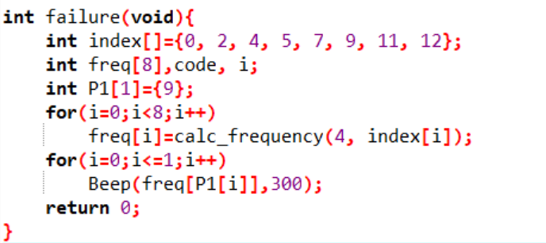
Failure
Code
음을 출력 하는 코드를 이용해
틀린 재료로 요리 하였을 때
출력할 음계
코드이다.

Slide 25
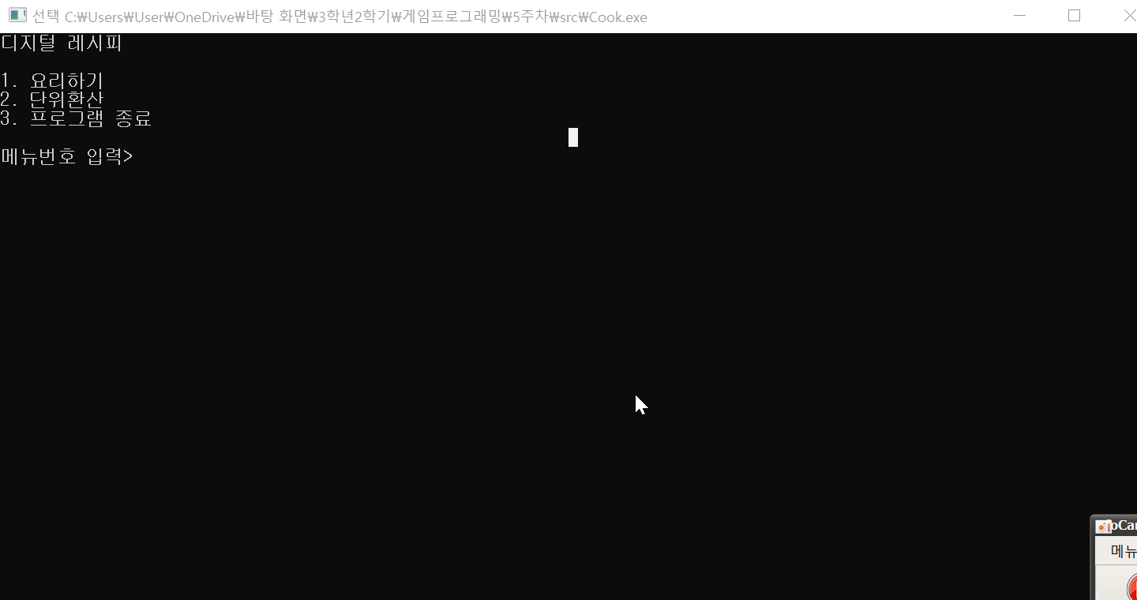
Test Video

Slide 26
Source
PPT Templates - https://yusaebyeol.blogspot.com/2020/11/powerpoint-template-free-download-ppt_22.html
Video Shooting – Ocam
Source code – 응용 9_2_1
Source code2 – 예제5_3_3

Slide 27
Thank You

